Slide 1
探究学習のコンテンツを探すなら

Slide 2




BEE Together：ラーニングプラットフォーム
次世代を担う子供たちが将来を考える「総合的な学習(探究)の授業」を構築する必要がある中、生徒たちがスキルを身につけられるコンテンツや教材資料をラーニングプラットフォームに集約。
テーマ横断ラーニングプラットフォーム “BEE Together（ビー・トゥギャザー）”
基礎的な力を土台に、これからの予測しにくい時代をしなやかに生きる力を育てる学びの場
カテゴリ
授業テーマ
ビジネススキル
デジタル・テクノロジー
働き方・キャリア
社会貢献活動
その他
キャリア教育
課題解決型学習
探求学習
STEM・STEAM教育
リモート授業
SDGs
情報モラル教育
その他
＼スキル獲得／
問題解決の手法
社会課題の自分事化
リーダーシップ
テクニカルエキスパート
学校の授業や教材としてご活用ください！
学校の先生
生徒
…

Slide 3
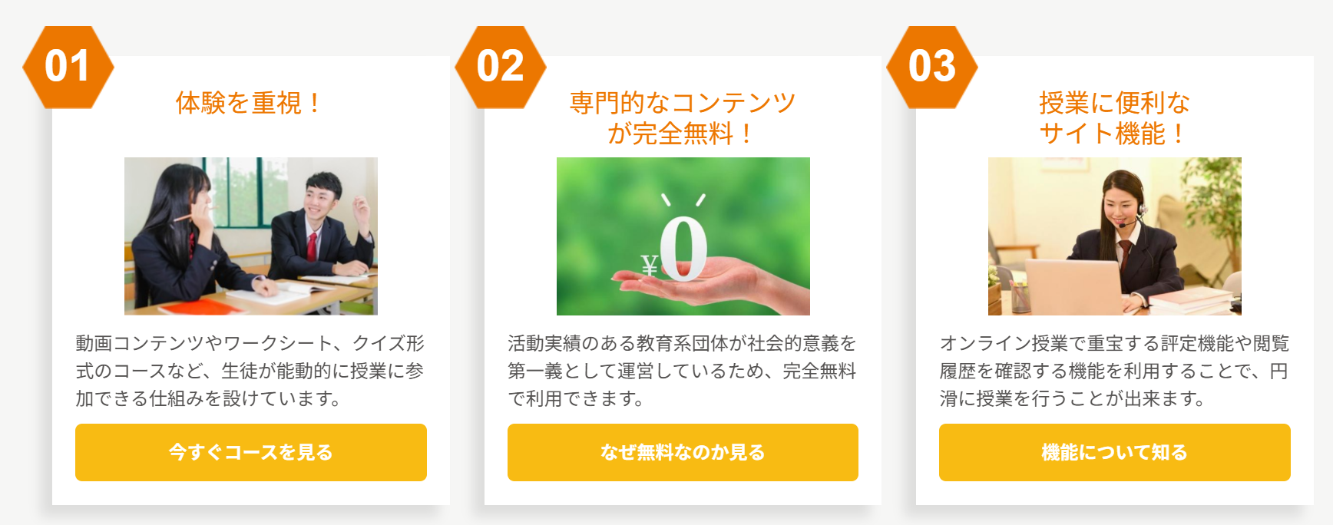
BEE Together：ポイント
※本資料は2025年5月時点の情報をもとに作成しています。

Slide 4
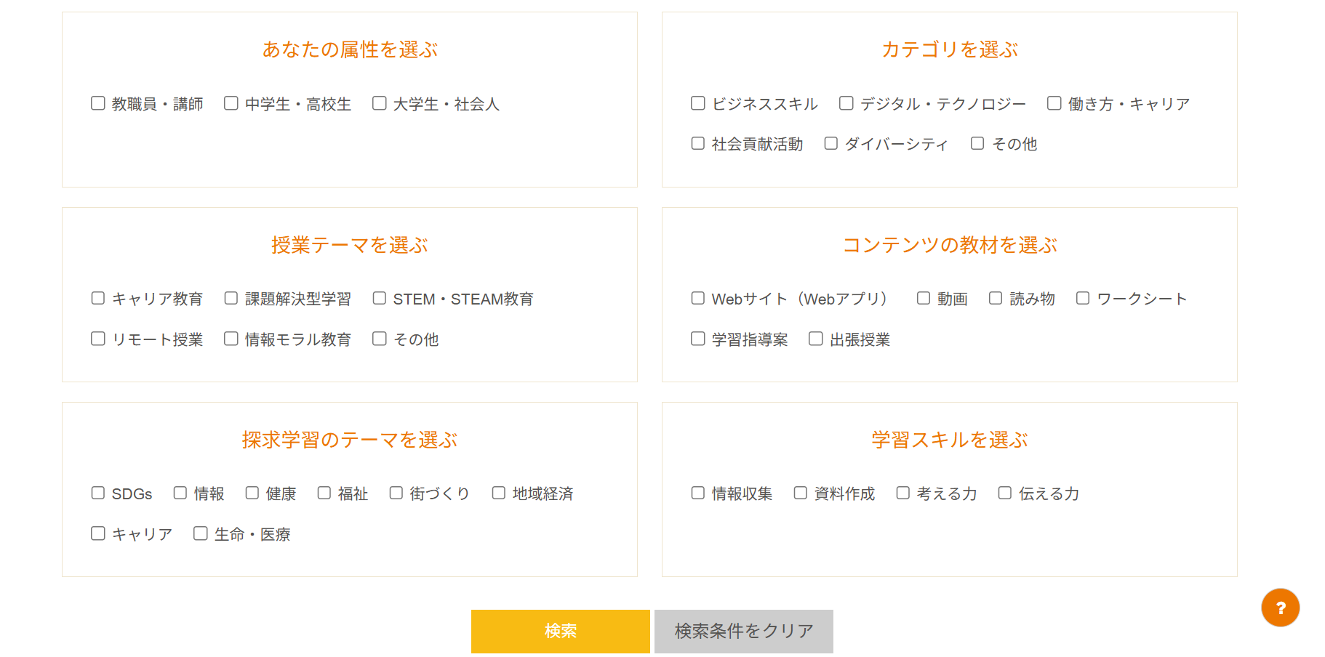
BEE Together：プログラム検索画面

Slide 5
お問い合わせはこちら！
※掲載ページ下の説明欄にもリンクあり

